Slide 1
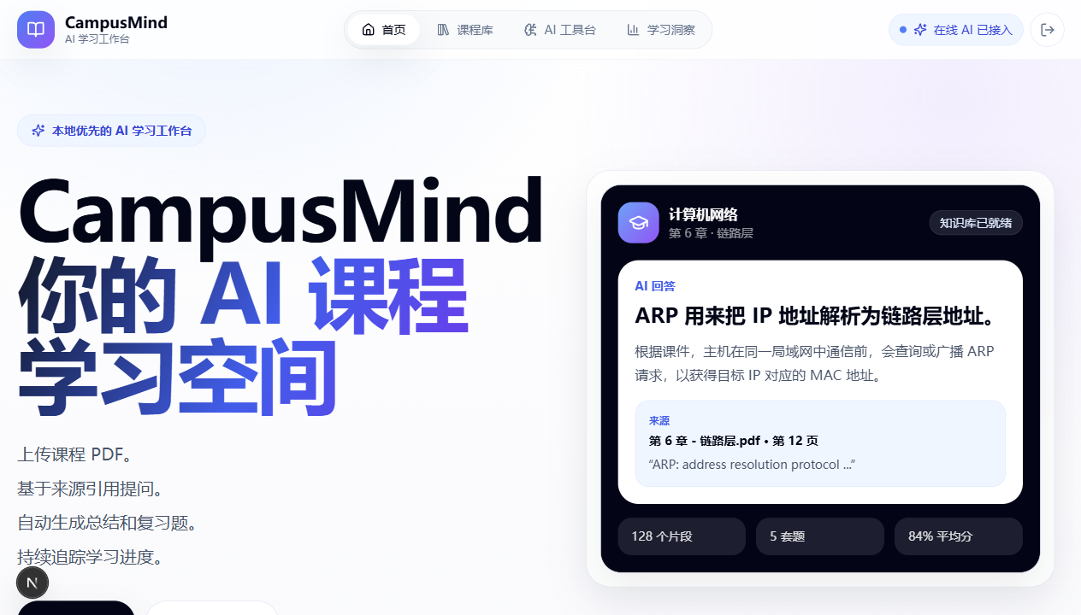
CampusMind
面向大学生的 AI 课程学习工作台
把课件 PDF 转化为可检索、可问答、可总结、可练习的课程知识库。
演讲重点：问题 → 方案 → RAG 原理 → 功能演示 → 未来计划
CampusMind · 01

Slide 2
为什么需要 CampusMind？
大学生学习资料多，但资料没有被组织成可交互的知识系统。
资料分散
普通 AI 不懂课件
复习缺少闭环
PDF、讲义、教材、笔记分散在不同位置，临近考试时查找成本高。
直接问通用 AI 容易得到泛泛回答，无法保证答案来自课程资料。
看资料、总结、做题、纠错彼此割裂，学习过程难以追踪。
CampusMind · 02

Slide 3
产品方案：AI 课程学习工作台
围绕课程而不是围绕聊天框设计。
课程库
课程详情
学习洞察
工具台
每门课程独立管理资料、复习题和学习进度。
左侧资料，中间问答，右侧总结、复习题和术语解释。
把课程数量、练习完成数、平均分和近期活动可视化。
统一调用智能问答、重点总结、生成复习题、术语解释。
CampusMind · 03

Slide 4
核心学习流程
从上传资料到复习反馈，形成完整闭环。
01
02
03
04
05
06
→
→
→
→
→
上传 PDF
解析文本
建立索引
检索问答
生成复习题
学习洞察
CampusMind · 04

Slide 5
技术架构
Next.js 前端 + FastAPI 后端 + RAG 服务 + 在线 AI 网关。
前端
后端
RAG 服务
AI
Next.js / React / TypeScript / Tailwind
FastAPI / SQLAlchemy / Pydantic
PDF 解析 / Embedding / 检索 / 重排
在线模型网关
数据存储
向量索引
部署
SQLite，可切换 PostgreSQL / MySQL
ChromaDB 或 JSON 回退索引
一键启动脚本 / Docker
CampusMind · 05

Slide 6
RAG 技术原理
先检索真实课件，再让 AI 基于证据回答。
1. 文档入库
2. 语义检索
3. 组合提示词
4. 生成回答
PDF 按页解析，切分为知识片段。
用户提问后检索最相关课件片段。
把问题、片段、页码和约束组成提示词。
AI 输出答案，前端展示来源引用。
当前水平：实战可用的基础增强版 RAG，已支持多文档、页码来源、关键词重排和引用展示。
CampusMind · 06

Slide 7
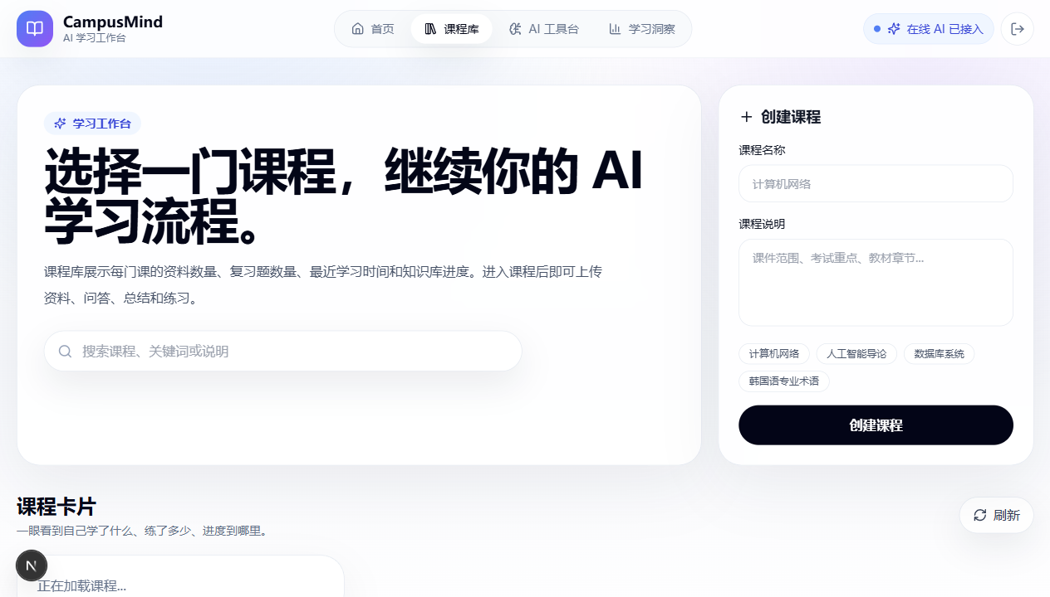
课程库：课程资产管理
新增删除课程能力，课程卡片展示学习状态。
课程卡片
展示课程名、文档数、复习题数、最近学习时间和进度。
删除课程
用户可删除不再需要的课程，并通过确认弹窗避免误删。
中文化
页面文案统一改为中文，降低演示和使用门槛。
CampusMind · 07

Slide 8
课程详情：真正的学习工作台
资料、问答、引用、复习题和术语解释集中在一页。
左侧
中间
PDF 上传和文档列表
基于课件的 AI 问答
右侧
重点
复习题、术语解释、总结
回答必须展示来源引用
CampusMind · 08

Slide 9
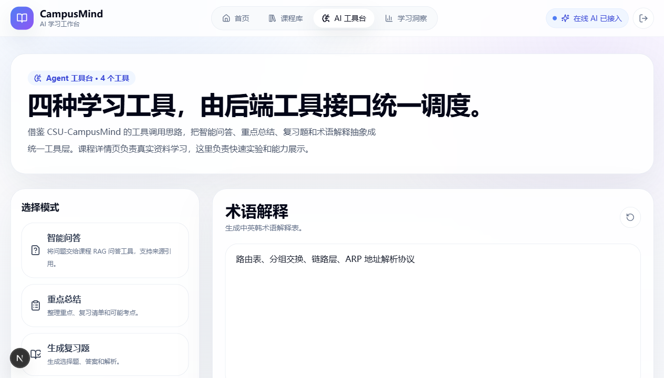
AI 工具台：四种模式
把 AI 能力拆成清晰的学习工具，而不是堆在一起。
智能问答
问题转向课程 RAG
重点总结
整理复习清单和考点
生成复习题
输出选择题和解析
术语解释
中英韩术语对照
CampusMind · 09

Slide 10
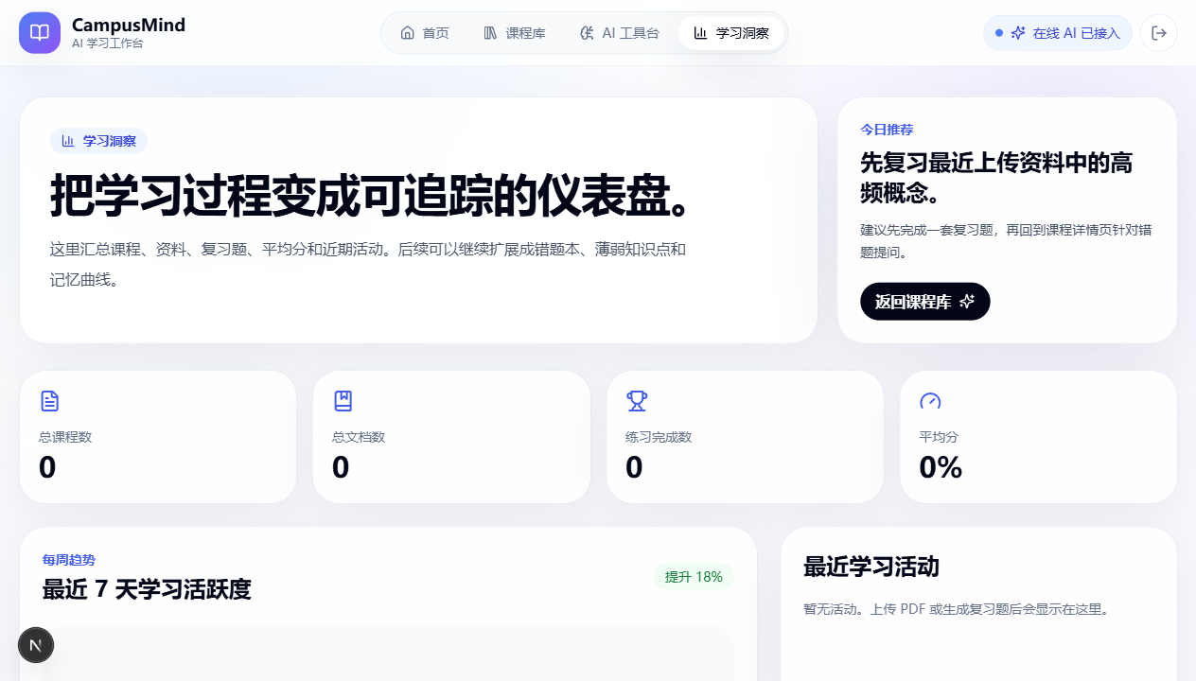
学习洞察：让复习进度可视化
项目不只回答问题，也记录学习结果。
统计指标
课程数、文档数、练习完成数、平均分
趋势图
展示最近学习活跃度
薄弱点
为后续错题本和记忆曲线预留入口
CampusMind · 10

Slide 11
现场演示路线
按这个顺序演示，观众最容易理解。
1. 打开首页，说明项目定位。
2. 进入课程库，创建或选择课程。
3. 上传课程 PDF，等待文档解析完成。
4. 在问答区提问，展示带来源页码的回答。
5. 生成复习题并提交答案。
6. 进入学习洞察，展示学习数据。
CampusMind · 11

Slide 12
总结与未来计划
CampusMind 已经具备完整产品雏形。
当前成果
下一步
项目价值
完成课程库、PDF 入库、RAG 问答、总结、复习题、术语解释、学习洞察、课程删除和中文化。
增强 OCR、PPTX/DOCX 解析、错题本、间隔复习、流式回答和知识图谱。
把 AI 从通用问答变成围绕真实课程资料工作的学习伙伴。
谢谢观看
CampusMind · 12

